Slide 1


Aspectos Económicos
Monto de la inversión:
Inversión inicial: $ 195.000
Incluye:
Hardware
Licencia de uso
Soporte y Mantenimiento: $ 3.000 mensuales

Slide 2
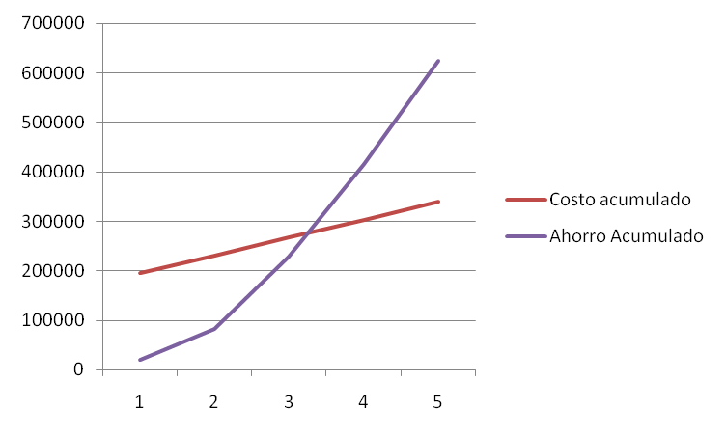
Ahorro en reactivos
Costo de reactivos:
$ 26
Ahorro anual esperado:
$ 88.000

